Slide 1
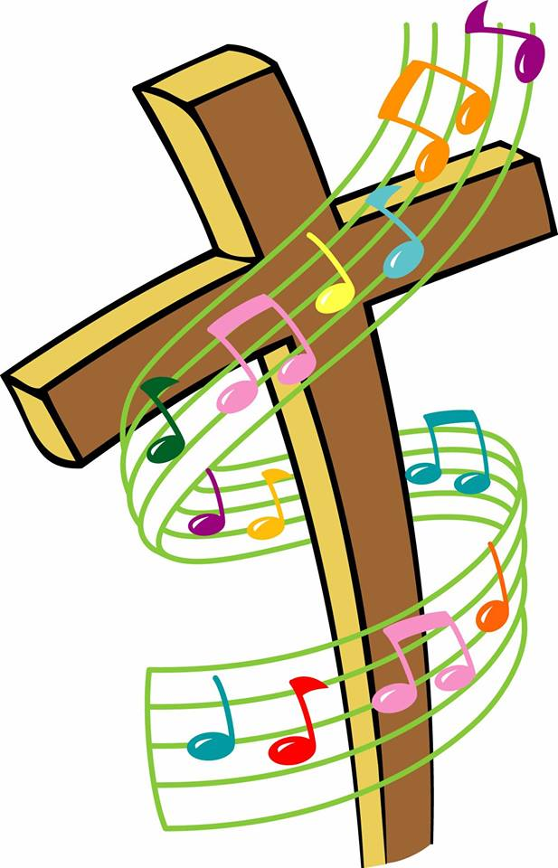
1. Dis de dimineață laud pe Dumnezeu
Dis de dimineață eu Îi cânt mereu
Pe Acel ce m-a salvat
Cu bucurie Îl laud ne-ncetat.

Slide 2
Cor:
O, Scumpe Isus, Scumpe Isus
Cu lumina-Ți condu-mă de sus.
O, Scumpe Isus, Scumpe Isus
Cu lumina-Ți condu-mă de sus

Slide 3
2. Eu cu mulțumire ziua mi-o încep
Îl ascult și-L laud așa cum mă pricep
Sfatul Său eu îl urmez Scumpa-I povață
În gând o păstrez

Slide 4
Cor:
O, Scumpe Isus, Scumpe Isus
Cu lumina-Ți condu-mă de sus.
O, Scumpe Isus, Scumpe Isus
Cu lumina-Ți condu-mă de sus

Slide 5
3. Dis de dimineață eu cu El vorbesc
Păsul meu i-l spun și-al Său Cuvânt citesc
Sfântu-I Duh e-n viața mea
Vreau prezența Sa cu mine să stea.

Slide 6
Cor:
O, Scumpe Isus, Scumpe Isus
Cu lumina-Ți condu-mă de sus.
O, Scumpe Isus, Scumpe Isus
Cu lumina-Ți condu-mă de sus

Slide 7
4. După închinare eu la drum pornesc
Să-L arat pe Isus eu mă străduiesc
Tot ce fac în viața mea
Pe mulți să-ndrume
Spre dragostea Sa

Slide 8
Cor:
O, Scumpe Isus, Scumpe Isus
Cu lumina-Ți condu-mă de sus.
O, Scumpe Isus, Scumpe Isus
Cu lumina-Ți condu-mă de sus.

